Slide 1

1. KONU: HZ. MUHAMMED'İN (S.A.V.) EVLİLİĞİ VE ÇOCUKLARI

Slide 2

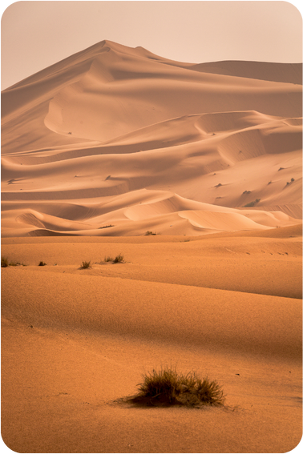
1. KONU: HZ. MUHAMMED'İN (S.A.V.) EVLİLİĞİ VE ÇOCUKLARI
• Hz. Muhammed (s.a.v.) dünyaya gelmeden önce babasını kaybetmiş, bundan dolayı yetim olarak büyümüştür. Doğduktan hemen sonra da sütannesi Halime’ye verilmiş bu nedenle annesinden de uzak kalmıştır.
• Dört yıl sütannesinde kaldıktan sonra annesi Amine’nin yanına gelen Hz. Muhammed (s.a.v.) annesinin yanında sadece iki yıl kalabilmiştir. Çünkü altı yaşına bastığında annesi vefat etmiştir.
Bu içeriklerin daha fazlasına GÜNAY YAYINLARI Bumerang Konu Anlatımlı Din Kültürü ve Ahlak Bilgisi kitabından ulaşabilirsiniz.

Slide 3
1. KONU: HZ. MUHAMMED'İN (S.A.V.) EVLİLİĞİ VE ÇOCUKLARI
Annesinin vefatı üzerine dedesi Abdülmuttalib onu himayesi altına almış b akımı ile ilgilenmiştir. Fakat sekiz yaşına geldiğinde dedesi de vefat etmiştir.
• Hz. Muhammed (s.a.v.) yaşadığı bu kayıplardan sonra amcası Ebu Talib onu himayesi altın almış, onu kendi çocuklarından ayrı tutmadan sevgi merhametle büyütmüştür.
Bu içeriklerin daha fazlasına GÜNAY YAYINLARI Bumerang Konu Anlatımlı Din Kültürü ve Ahlak Bilgisi kitabından ulaşabilirsiniz.

Slide 4
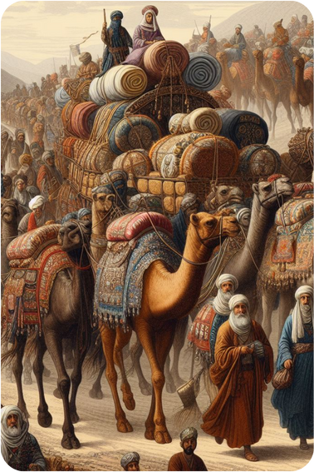
1. KONU: HZ. MUHAMMED'İN (S.A.V.) EVLİLİĞİ VE ÇOCUKLARI
• Ebu Talib’in eşi Fatıma da ona büyük sevgi göstermiş, öz çocuğu gibi ihtiyaçlarını karşılamış ve ona iyi davranmıştır. Hz. Muhammed (s.a.v.) onun bu sevgisinden dolayı onu “…Annemden sonraki annem…” diye anmıştır.
• Hz. Muhammed (s.a.v.) amcasının ticaretle uğraşmasından dolayı kendisi de ticaret ile uğraşmış, kendisini ticarette geliştirmiş ve tecrübe sahibi olmuştur.
Bu görsel yapay zekâ ile oluşturulmuştur.
Bu içeriklerin daha fazlasına GÜNAY YAYINLARI Bumerang Konu Anlatımlı Din Kültürü ve Ahlak Bilgisi kitabından ulaşabilirsiniz.

Slide 5
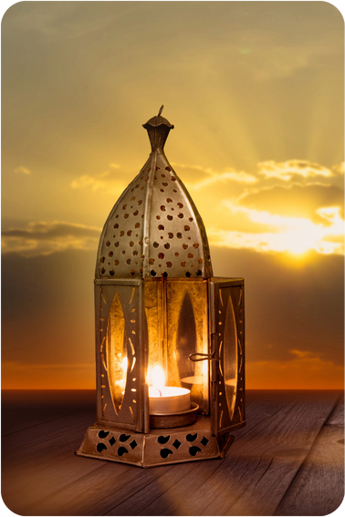
1. KONU: HZ. MUHAMMED'İN (S.A.V.) EVLİLİĞİ VE ÇOCUKLARI
• Her işini doğru ve düzgün yapması, dürüst ve güvenilir olması onun “el-Emîn” lakabıyla tanınmasını sağlamıştır. Bu nedenle Mekke halkı ona “Muhammedü'l-emîn” (Güvenilir Muhammed) diye seslenmiştir.
• O dönemde Hz. Hatice (r.a.) de ticaret ile uğraşıyor, Mekke halkı tarafından ağır başlı, temiz ve güzel ahlaklı bir kimse olarak tanınıyordu. Bu nedenle ona da temiz, nezih ve saf anlamlarına gelen “Tâhire” lakabı verilmiştir.
Bu içeriklerin daha fazlasına GÜNAY YAYINLARI Bumerang Konu Anlatımlı Din Kültürü ve Ahlak Bilgisi kitabından ulaşabilirsiniz.

Slide 6
1. KONU: HZ. MUHAMMED'İN (S.A.V.) EVLİLİĞİ VE ÇOCUKLARI
• Dul ve çocukları olan Hz. Hatice (r.a) maddi anlamda da güçlü bir kimseydi. Ticaret kervanını dürüst ve güvenilir kişilere emanet eder onlarla ticari ortaklık yapardı.
• Hz. Hatice (r.a.) Hz. Muhammed’in (s.a.v.) güvenilir, dürüst, güzel ahlaklı ve erdemli bir kişiliğe sahip olduğunu işitmiş ve ona ticari ortaklık teklif etmiştir.
Bu görsel yapay zekâ ile oluşturulmuştur.
Bu içeriklerin daha fazlasına GÜNAY YAYINLARI Bumerang Konu Anlatımlı Din Kültürü ve Ahlak Bilgisi kitabından ulaşabilirsiniz.

Slide 7
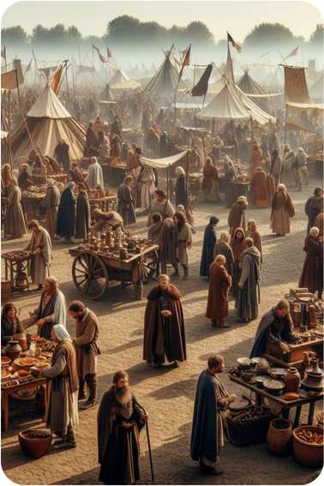
1. KONU: HZ. MUHAMMED'İN (S.A.V.) EVLİLİĞİ VE ÇOCUKLARI
• Hz. Muhammed (s.a.v.) bu teklifi kabul etmiş, kervanı alarak Suriye tarafına doğru götürmüş, malları satmış ve istenilen malları da satın alarak büyük bir kârla Mekke’ye geri dönmüştür.
• Hz. Muhammed’e (s.a.v.) yardımcı olması için Hz. Hatice tarafından görevlendirilen Meysere onu yakından tanıma fırsatı bulmuş, onun ticaretteki tecrübesini ve ahlaki kişiliğini Hz. Hatice’ye (r.a.) anlatmıştır.
Bu görsel yapay zekâ ile oluşturulmuştur.
Bu içeriklerin daha fazlasına GÜNAY YAYINLARI Bumerang Konu Anlatımlı Din Kültürü ve Ahlak Bilgisi kitabından ulaşabilirsiniz.

Slide 8
1. KONU: HZ. MUHAMMED'İN (S.A.V.) EVLİLİĞİ VE ÇOCUKLARI
• Hz. Muhammed’in (s.a.v.) ahlakından etkilenen Hz. Hatice (r.a.) Hz. Muhammed’ e (s.a.v.) evlilik teklifinde bulunmuş, Hz. Muhammed (s.a.v.) de onun bu teklifini kabul etmiştir.
• Bu evlilikten Kasım ve Abdullah adında iki erkek çocukları; Zeynep , Rukiye , Ümmü Gülsüm ve Fatıma adında dört kız çocukları dünyaya gelmiştir.
Bu içeriklerin daha fazlasına GÜNAY YAYINLARI Bumerang Konu Anlatımlı Din Kültürü ve Ahlak Bilgisi kitabından ulaşabilirsiniz.

Slide 9


2. KONU: SELAMLAŞMA ADABI
BİLGİ NOTU
Mekke’de evli bir erkek, dünyaya ilk gelen erkek çocuğunun adıyla çağrılırdı. Hz. Muhammed’in (s.a.v.) ilk erkek çocuğu Kasım olduğu için ona “Ebu’l-Kasım” (Kasım’ın babası) diye hitap etmişlerdir.
Bu içeriklerin daha fazlasına GÜNAY YAYINLARI Bumerang Konu Anlatımlı Din Kültürü ve Ahlak Bilgisi kitabından ulaşabilirsiniz.

Slide 10
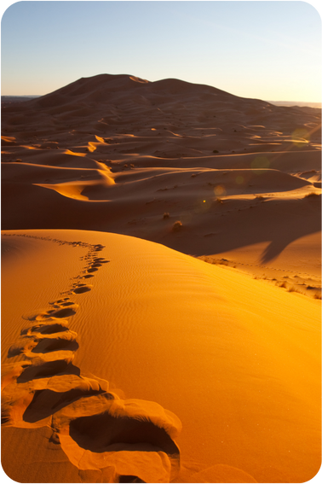
1. KONU: HZ. MUHAMMED'İN (S.A.V.) EVLİLİĞİ VE ÇOCUKLARI
• Kasım ve Abdullah bebek yaşta vefat etmiş, Hz. Fatıma (r.a.) dışındaki kızları da Hz. Peygamber (s.a.v.) henüz hayattayken vefat etmişlerdir.
Not: Hz. Muhammed’in (s.a.v.) Mariye isimli eşinden de İbrahim adında bir çocuğu olmuş, o da küçük yaşta vefat etmiştir.
Bu içeriklerin daha fazlasına GÜNAY YAYINLARI Bumerang Konu Anlatımlı Din Kültürü ve Ahlak Bilgisi kitabından ulaşabilirsiniz.

Slide 11
1. KONU: HZ. MUHAMMED'İN (S.A.V.) EVLİLİĞİ VE ÇOCUKLARI
• Hz. Hatice (r.a.) hayatı boyunca Hz. Muhammed’in (s.a.v.) yanında olmuş, İslam’ı ilk o kabul etmiş, bütün mal varlığını İslam dini için harcamıştır. Hz. Muhammed (s.a.v.) de onu her zaman hayırla anmıştır.
“Kendi döneminin en hayırlı kadını Meryem’dir. Hatice de kendi döneminin en hayırlı kadınıdır."
(Hadis)
Bu içeriklerin daha fazlasına GÜNAY YAYINLARI Bumerang Konu Anlatımlı Din Kültürü ve Ahlak Bilgisi kitabından ulaşabilirsiniz.

Slide 12

1. KONU: HZ. MUHAMMED'İN (S.A.V.) EVLİLİĞİ VE ÇOCUKLARI
Bumerang / 4. Ünite / 1. Konu / Beceri Temelli Örnek Soru
P: Hz. Muhammed (s.a.v.) Hz. Hatice (r.a.) ile evlendi. Bu evlilikten ikisi erkek dördü kız altı çocukları oldu.
R: Hz. Muhammed (s.a.v.) daha doğmadan babasını, altı yaşında annesini ve sekiz yaşında dedesini kaybetti. Bunun üzerine onu amcası Ebû Talip himayesi altına aldı.
S: Hz. Muhammed’in (s.a.v.) güvenilir, dürüst, güzel ahlaklı ve erdemli bir kişiliğe sahip olduğunu işiten Hz. Hatice (r.a.), ona ticari ortaklık teklif etti. O da bu teklifi kabul etti.
T: Amcasının yanında çocukluk ve gençlik dönemini yaşayan Hz. Muhammed (s.a.v.) de ticaretle uğraştı. Kendini geliştirdi ve tecrübe sahibi oldu.
“P-R-S-T’’ harfleriyle gösterilen cümleler, olayların oluş sırasına göre nasıl sıralanmalıdır?
A) P-T-S-R B) R-S-P-T
C) R-T-S-P D) T-S-P-R
Bu içeriklerin daha fazlasına GÜNAY YAYINLARI Bumerang Konu Anlatımlı Din Kültürü ve Ahlak Bilgisi kitabından ulaşabilirsiniz.

Slide 13
1. KONU: HZ. MUHAMMED'İN (S.A.V.) EVLİLİĞİ VE ÇOCUKLARI
Bumerang / 4. Ünite / Kavratan Testler 1 / Soru 5
Sevgili Peygamberimiz Hz. Muhammed (s.a.v.) kız çocuklarının bir tanesi hariç tamamının ölümüne şahit olmuş ve büyük üzüntü yaşamıştır. Hz. Hatice’den (r.a.) dünyaya gelen dört çoğundan sadece bir tanesinin kendisinden sonra vefat etmesi peygamberimize teselli kaynağı olmuştur.
Peygamberimizin kendisinden önce vefat eden kızları ile ilgili olarak;
I. Hz. Fatıma’dan (r.a.) sonra vefat etmişlerdir.
II. Hz. Zeynep (r.a.) bu kızlarından bir tanesidir.
III. Vefat etmeleri peygamberimize büyük acı yaşatmıştır.
yargılarından hangileri söylenebilir?
A) Yalnız I B) I ve II
C) II ve III D) I, II ve III
Bu içeriklerin daha fazlasına GÜNAY YAYINLARI Bumerang Konu Anlatımlı Din Kültürü ve Ahlak Bilgisi kitabından ulaşabilirsiniz.

Slide 14
1. KONU: HZ. MUHAMMED'İN (S.A.V.) EVLİLİĞİ VE ÇOCUKLARI
Bumerang / 4. Ünite / Kavratan Testler 1 / Soru 7
Arap geleneklerinde erkek çocuklara çok önem verilirdi. Bu sebeple erkek çocuğu olan bir kimseyi övmek için o kimseye o çocuğun babası olarak seslenilirdi. Peygamberimizin de ilk doğan çocuğu erkek olması Arap toplumunda peygamberimize Ebu’l-Kasım olarak seslenilmesini sağlamıştır.
Hz. Muhammed’e (s.a.v.) bu şekilde seslenen Mekke halkı ile ilgili olarak;
I. Hz. Muhammed’i (s.a.v.) toplumdan dışlamayı ve üzmeyi amaçlamaktadırlar.
II. Peygamberimizin ilk çocuğunun adı Kasım’dır.
III. Erkek çocuklarını ön planda tutma gayretleri vardır.
yargılarından hangileri söylenemez?
A) Yalnız I B) I ve II
C) II ve III D) I, II ve III
Bu içeriklerin daha fazlasına GÜNAY YAYINLARI Bumerang Konu Anlatımlı Din Kültürü ve Ahlak Bilgisi kitabından ulaşabilirsiniz.

Slide 15
1. KONU: HZ. MUHAMMED'İN (S.A.V.) EVLİLİĞİ VE ÇOCUKLARI
Aşağıda verilen cümlelerdeki noktalı yerlere uygun kelimeleri yazınız.
• Hz. Muhammed'in (s.a.v.) ……………. adındaki çocuğu Mariye isimli eşinden dünyaya gelmiş, küçük yaşta hayatını kaybetmiştir.
• Hz. Muhammed'in (s.a.v.) kendisinden sonra vefat eden tek çocuğu ……..……… 'dır.
• Hz. Muhammed (s.a.v.) dedesinin vefatı üzerine amcası ……………… ile birlikte yaşamış, onun yanında ……………. öğrenmiştir.
• Hz. Muhammed (s.a.v.) dürütst ve güvenilir olduğu için, ………….… lakabı ile; Hz. Hatice (r.a.) de tertemiz bir halaka sahip olduğu için ………..….. lakabı ile anılmıştır.
• Hz. Muhammed'in (s.a.v.) Hz. Hatice'den (r.a.) ………….. ve ………….…. adında iki erkek çocuğu dünyaya gelmiştir.
İbrahim
Hz. Fatıma
Ebu Talib
ticareti
el-Emin
Tahire
Kasım
Abdullah
Bu içeriklerin daha fazlasına GÜNAY YAYINLARI Bumerang Konu Anlatımlı Din Kültürü ve Ahlak Bilgisi kitabından ulaşabilirsiniz.

Slide 16

1. KONU: HZ. MUHAMMED'İN (S.A.V.) DOĞDUĞU ÇEVRE
Aşağıdaki kavramları Sözcük Avı bulmacasından bulunuz.
A | K | L | M | E | Y | S | E | R | E
T | A | H | İ | R | E | T | I | H | F
B | M | Z | E | Y | N | E | P | Z | M
V | Ü | H | U | R | A | H | E | F | İ
P | G | A | B | D | U | L | L | A | H
E | Y | T | C | K | D | B | E | T | A
F | Z | İ | C | E | L | A | M | I | R
T | İ | C | A | R | E | T | İ | M | B
U | İ | E | N | İ | M | Ş | N | A | İ
P | E | B | U | T | A | L | İ | P | Z
ABDULLAH
HZ. HATİCE
HZ. FATIMA
İBRAHİM
EBU TALİP
EL-EMİN
MEYSERE
TİCARET
TAHİRE
ZEYNEP
Bu içeriklerin daha fazlasına mikailokumus.com üzerinden ulaşabilirsiniz.

Slide 17
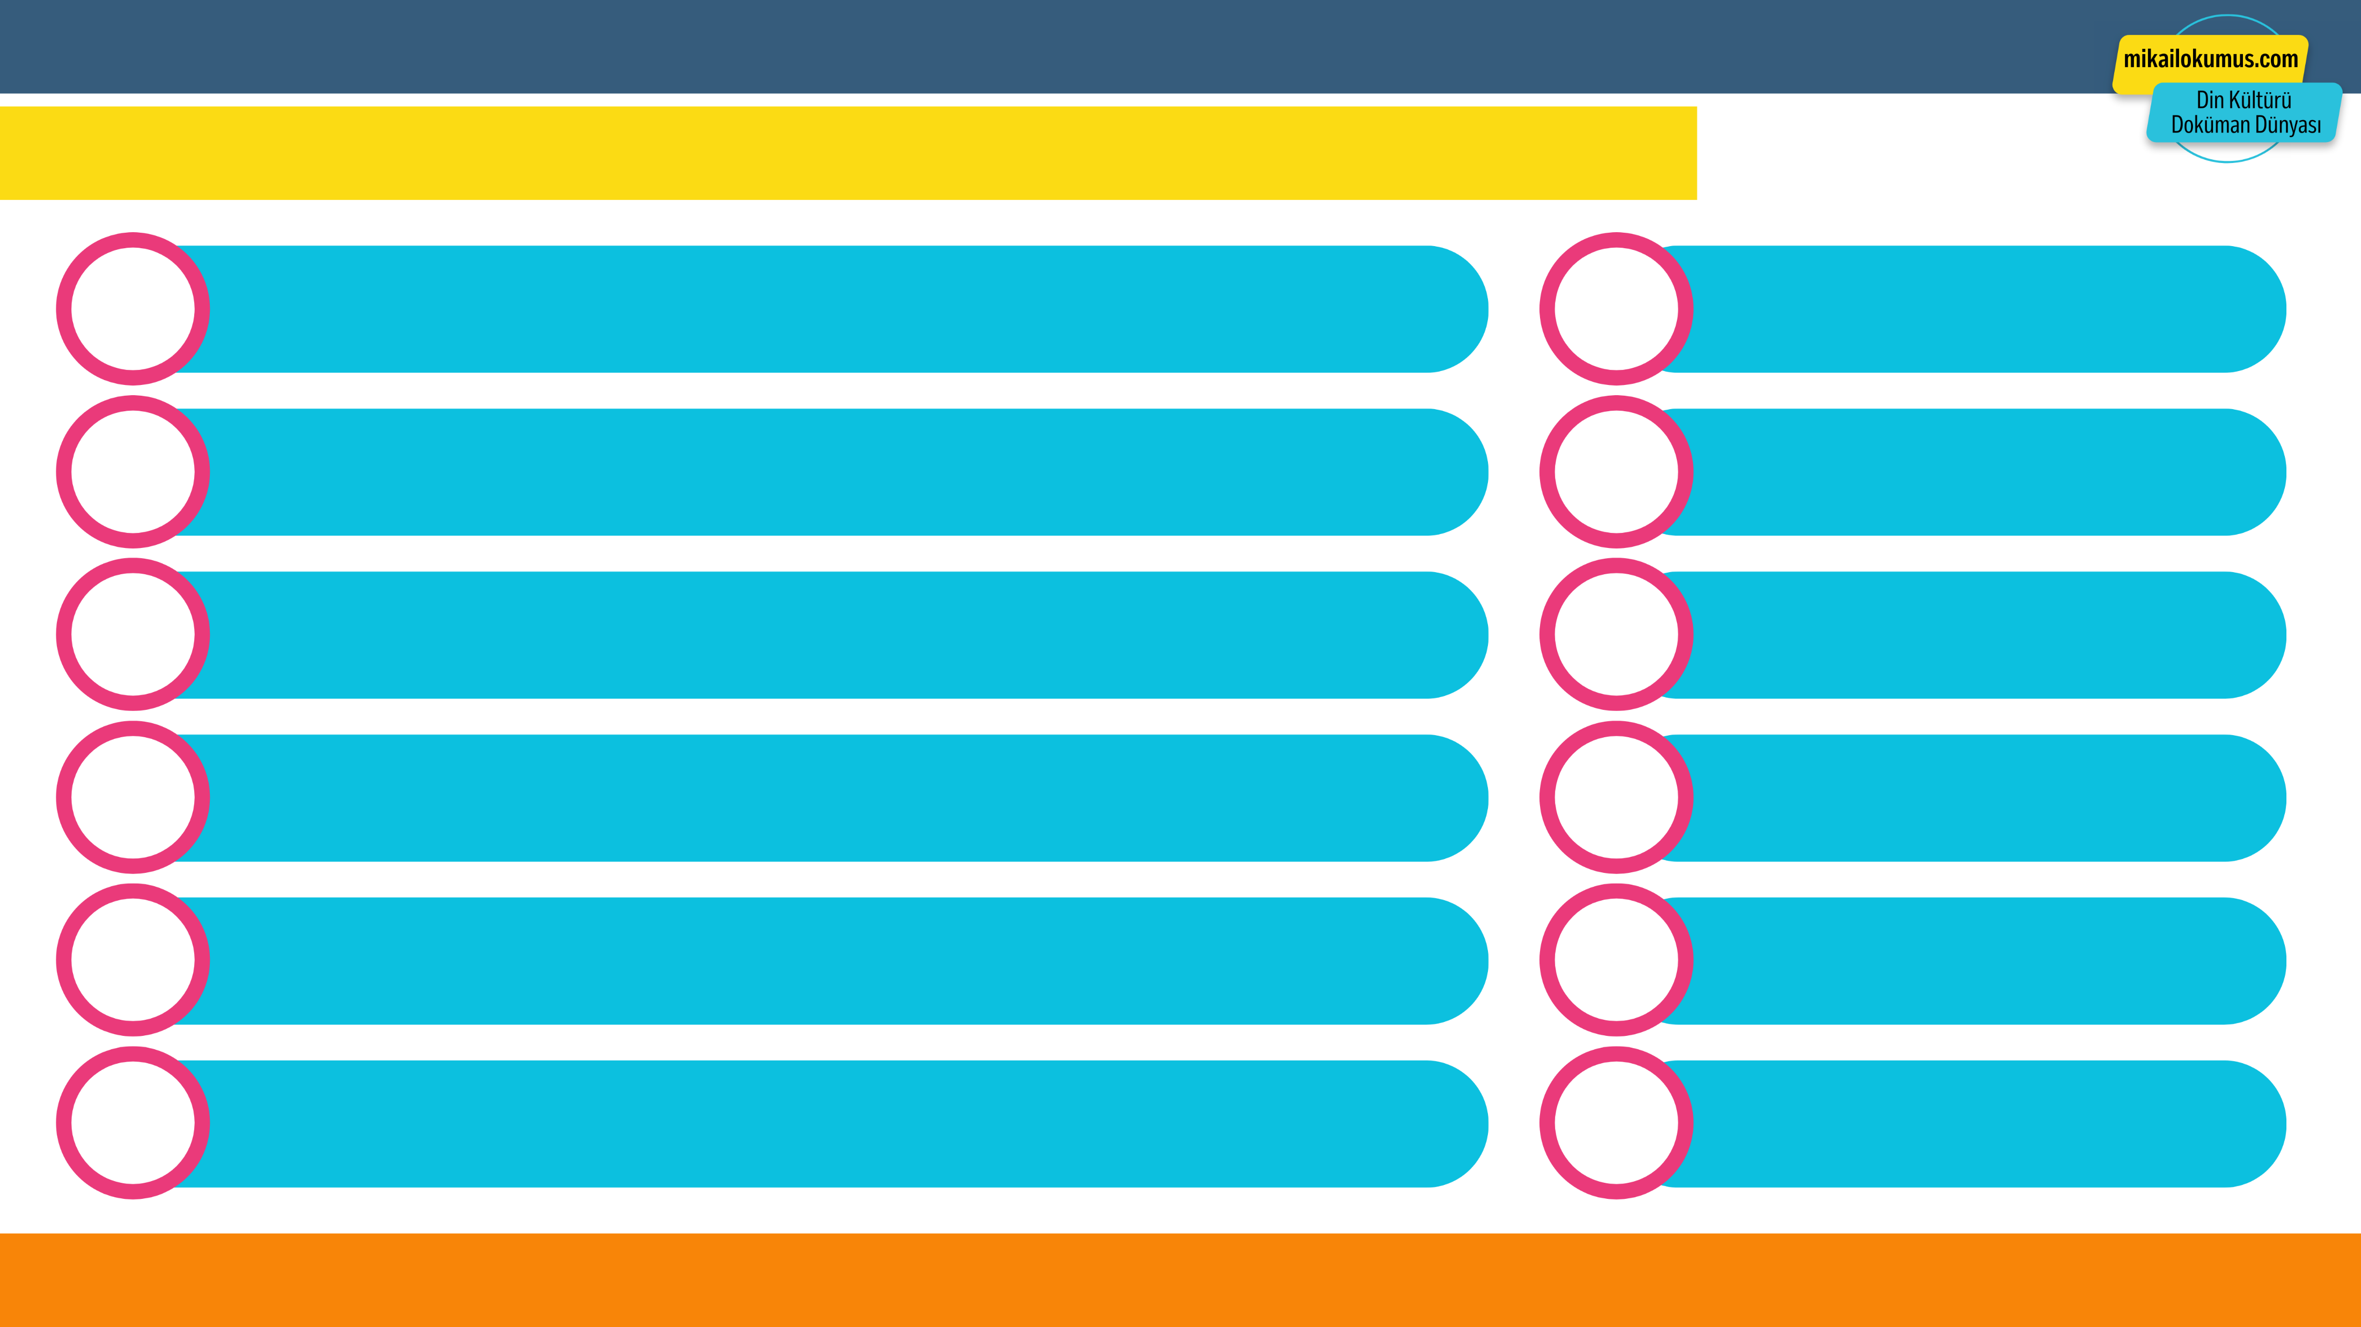
1. KONU: HZ. MUHAMMED'İN (S.A.V.) DOĞDUĞU ÇEVRE
Aşağıdaki tanımların karşılığı olan kavramları sırasıyla söyleyiniz.
1
Hz. Muhammed’in (s.a.v.) doğduğu coğrafyanın adı
5
ebu'l-Kâsım
2
Hz. Muhammed’in (s.a.v.) sütannesinin adı
6
Tahire
3
Hz. Muhammed’in (s.a.v.) doğduğu şehir
1
Arap Yarımadası
4
Hz. Muhammed'in (s.a.v.) "güvenilir" anlamına gelen lakabı
4
el-Emin
5
Hz. Muhammed'in (s.a.v.) doğan çocuğu sebebiyle aldığı kalap
2
Halime
6
Hz. Hatice'nin (r.a.) "tertemiz" anlamına gelen lakabı
3
Mekke
Bu içeriklerin daha fazlasına mikailokumus.com üzerinden ulaşabilirsiniz.

Slide 18
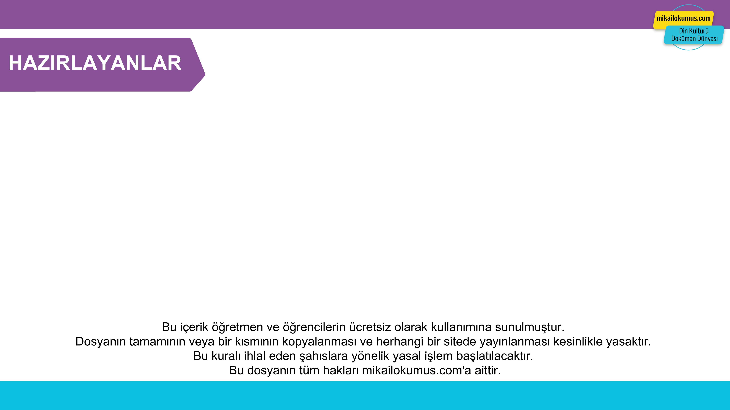

1. KONU: HZ. MUHAMMED'İN (S.A.V.) EVLİLİĞİ VE ÇOCUKLARI
Mikail OKUMUŞ
Adem USTAOĞLU
Ekrem BALCI
Bu içeriklerin daha fazlasına GÜNAY YAYINLARI Bumerang Konu Anlatımlı Din Kültürü ve Ahlak Bilgisi kitabından ulaşabilirsiniz.

